Slide 1
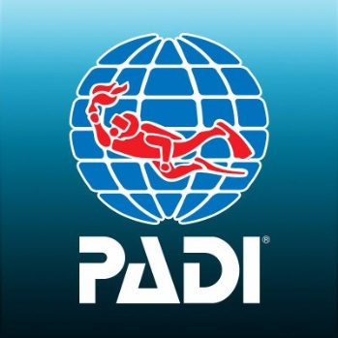
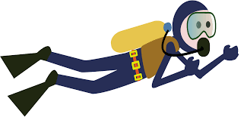
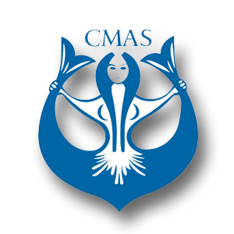
Porównanie systemów szkolenia nurków rekreacyjnych w trzech najbardziej znanych w Polsce organizacjach nurkowych- PADI, SSI i CMAS
?
?
?

Slide 2
Porównanie systemów szkolenia nurków rekreacyjnych w trzech najbardziej znanych w Polsce organizacjach nurkowych- PADI, SSI i CMAS
PADI-Professional Association of Diving Instructors to organizacja zrzeszająca Divemasterów, Instruktorów PADI oraz centra nurkowe działające w tym systemie. Powstała w 1967 roku w Stanach Zjednoczonych z inicjatywy Johna Cronina i Ralpha Ericksona. PADI jako pierwsze wprowadziło łatwy, bezpieczny, modułowy system szkolenia oparty na standardach, popularyzując ten sport dla szerokiej rzeszy ludzi. Dzięki naciskowi na bezpieczeństwo, standaryzacji szkolenia oraz reklamowaniu nurkowania jako świetnego sposobu na spędzanie wolnego czasu, PADI jest obecnie największą i najbardziej popularną organizacją. Członkowie PADI wydają około 1.000.000 certyfikatów nurkowych rocznie. PADI zrzesza ponad 130.000 członków, a w jej ramach działa ponad 4.300 centrów nurkowych w ponad 175 krajach i terytoriach. Materiały dydaktyczne PADI są przetłumaczone na ponad 20 języków. Ponad 70% certyfikatów nurkowych nadawanych na świecie to certyfikaty PADI
Główna siedziba PADI jest w USA w Kalifornii, PADI posiada również oddziały regionalne. Polska, wraz z większością krajów Europy środkowo-wschodniej należy do PADI International, które poza tym obejmuje swoim zasięgiem Wielką Brytanię, Rosję i Afrykę.

Slide 3
Porównanie systemów szkolenia nurków rekreacyjnych w trzech najbardziej znanych w Polsce organizacjach nurkowych- PADI, SSI i CMAS
SSI-Szkoła nurkowania SSI Scuba Schools International powstała w w 1970 r to organizacja szkoląca nurków i instruktorów nurkowania na całym świecie. Od 1974 Siedzibą organizacji jest Fort Collins w Kolorado natomiast prezesem i włascicielem jest Bob Clark, który stworzył i rozwiną filozofie szkoleniową SSI oraz wydał pierwsze podręczniki szkoleniowe. Obecnie SSI zrzesza ponad 2400 centrów nurkowych w ponad 110 krajach, a jej materiały szkoleniowe przetłumaczone są na ponad 25 języków.
Szkolenia w ramach SSI charakteryzują się bardzo wysoką jakością, dopracowaniem metod, ale też indywidualnym podejściem instruktorów do kursantów polegającym na elastycznośći zgodnie z regułą 80/20. Mówi ona że w 80% instruktorzy muszą trzymać się reguł danego programu szkoleniowego, a w 20% dodają treści od siebie wynikające z ich indywidualnych doświadczeń i dostosowują kurs do potrzeb uczniów. SSI wydaje certyfikaty nurkowe honorowane na całym świecie a na początku 2015 roku jako pierwsza organizacja nurkowa na świecie wprowadziła system edukacji nurkowej opierający się w dużej mierze na wersji elektronicznej tzw. system ODiN (The SSI Online Divers Network).

Slide 4
Porównanie systemów szkolenia nurków rekreacyjnych w trzech najbardziej znanych w Polsce organizacjach nurkowych- PADI, SSI i CMAS
CMAS – Confédération Mondiale des Activités Subaquatiques – federacja zrzeszająca organizacje nurkowe z całego świata, której celem jest szkolenie oraz promowanie i rozwijanie dyscyplin podwodnych. Założona przez Jacques-Yves Cousteau w 1959 r. Obecnie siedzibą CMAS jest Rzym. W Polsce lokalną organizacją nurkową należącą do CMAS jest m.in. Komisja Działalności Podwodnej PTTK.
KDP CMAS jest jedynym w Polsce członkiem Komitetu Technicznego Światowej Konfederacji Działalności Podwodnej -CMAS (od chwili jej powstania w 1959r.) -organizacji „non-profit ", zrzeszającej 104 narodowe federacje oraz liczne stowarzyszenia i organizacje nurkowe z całego Świata.
Zrzesza w Polsce i za granicą ponad 230 klubów płetwonurków, centrów nurkowych oraz innych jednostek amatorsko i zawodowo zajmujących się swobodnym nurkowaniem.
W klubach płetwonurków i centrach nurkowych pracuje aktualnie ponad 370 zawodowych instruktorów płetwonurkowania KDP/CMAS i ponad 100 certyfikowanych Lekarzy Klubowych KDP specjalizujących się w badaniu płetwonurków.
W Polsce i za granicą wyszkoliliśmy dotąd w systemie KDP/CMAS ponad 70 tys. płetwonurków.

Slide 5
Porównanie systemów szkolenia nurków rekreacyjnych w trzech najbardziej znanych w Polsce organizacjach nurkowych- PADI, SSI i CMAS

Slide 6
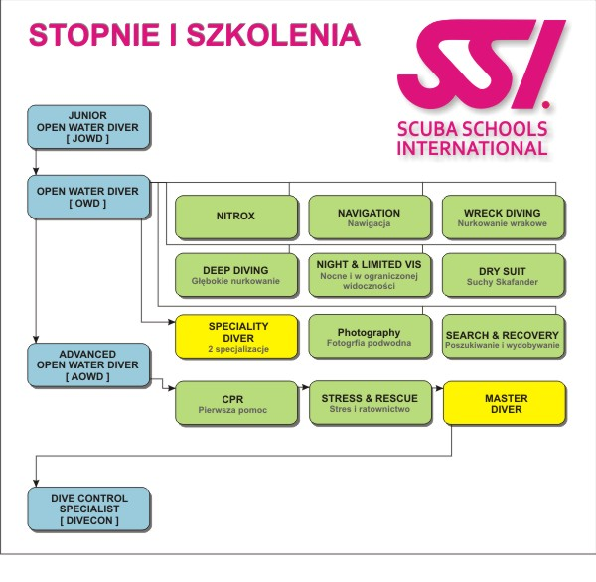
Porównanie systemów szkolenia nurków rekreacyjnych w trzech najbardziej znanych w Polsce organizacjach nurkowych- PADI, SSI i CMAS

Slide 7
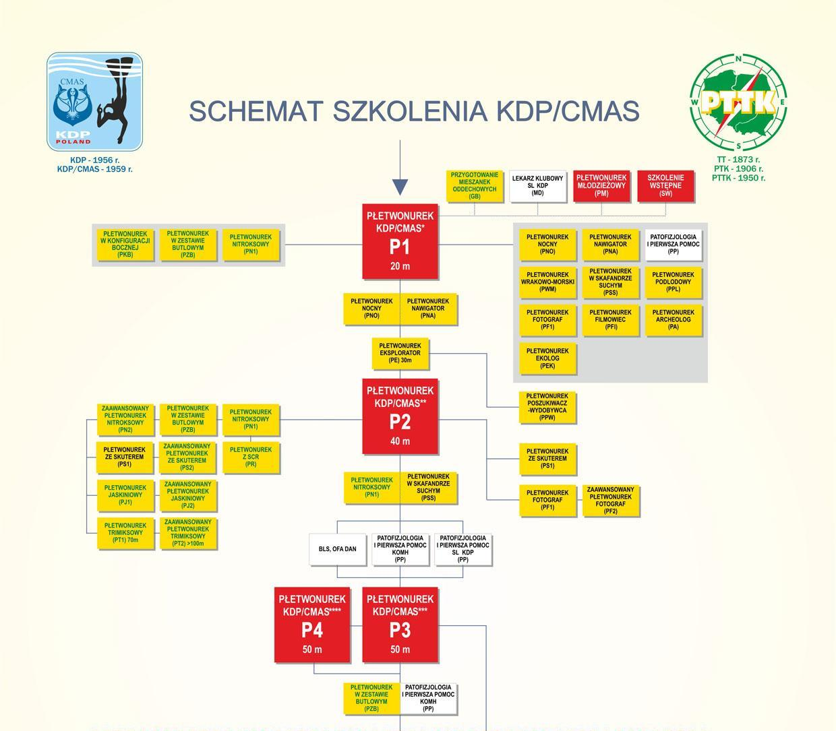
Porównanie systemów szkolenia nurków rekreacyjnych w trzech najbardziej znanych w Polsce organizacjach nurkowych- PADI, SSI i CMAS

Slide 8
Porównanie systemów szkolenia nurków rekreacyjnych w trzech najbardziej znanych w Polsce organizacjach nurkowych- PADI, SSI i CMAS
Porównanie będzie dotyczyć tylko stopni głównych z pionu rekreacyjnego
Są to:
Stopień płetwonurka młodzieżowego inaczej Junior Open Diver
Stopień P1 inaczej Open Water Diver
Stopień nurka Eksploratora inaczej Advanced Open Diver
Stopień nurka P2 inaczej Rescue Diver + Deep Diver
Stopień nurka P3 inaczej Dive Master

Slide 9
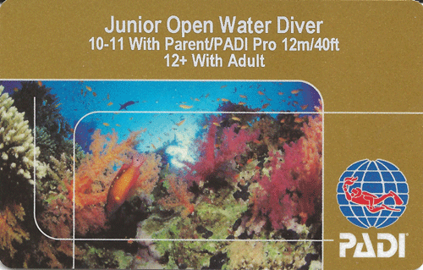
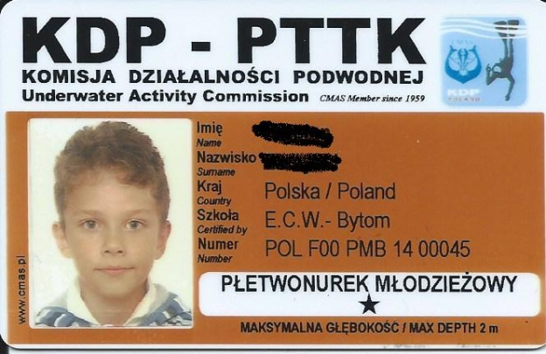
Porównanie systemów szkolenia nurków rekreacyjnych w trzech najbardziej znanych w Polsce organizacjach nurkowych- PADI, SSI i CMAS
Płetwonurek młodzieżowy, Junior OWD PADI, Junior OWD SSI

Slide 10
Porównanie systemów szkolenia nurków rekreacyjnych w trzech najbardziej znanych w Polsce organizacjach nurkowych- PADI, SSI i CMAS
Organizacja | Nazwa stopnia w organizacji | Ilość nurkowań szkoleniowych | Skrócony przebieg szkolenia | Uprawnienia | Wymagania | Uwagi
PADI | Junior OWD | 5 nurkowań na basenie i 4 nurkowań na wodach otwartych | Teoria - książka lub nauka on line. 5 modułów basenowych z ćwiczeniami. Min. 4 nurkowania na wodach otwartych do gł 12m z ćwiczeniami | Junior Scuba Diver może nurkować do gł. 12m tylko pod nadzorem Divemastera lub Instruktora PADI. Dzieci w wieku 11-12 muszą nurkować także pod opieką rodzica | Wiek od 10-15 lat | Istnieją kursy dla dzieci 8-10 lat tzw Bubblemaker
SSI | Junior OWD | 5 nurkowań na basenie i 5 nurkowań na wodach otwartych | Teoria-on line. 5 modułów basenowych z ćwiczeniami. 5 nurkowań na wodach otwartych do gł 12m z ćwiczeniami | Junior OWD ma prawo nurkować do gł. 12 m w parze z rodzicem lub pełnoletnim opiekunem posiadającym licencję nurkową. | Wiek od 10-15 lat
KDP CMAS | PM | 5 nurkowań na wodach otwartych dla stopnia Złotego ( wiek 10-12 lat) | Teoria-książka. Podział na 3 poziomy brąz, srebro i złoto. Na poziomie brąz tylko zajeęia basenowe na srebrnym basenowe i wody otwarte. Na złotym basen i wody otwarte do gł 12m | kurs przeznaczony dla dzieci od 8 roku życia. Podzielony na trzy grupy wiekowe 8, 10 i 12 lat. Daje uprawnienia do nurkowań z rodzicem ( nurkiem ) lub instruktorem odpowiednio do 2, 6 i 12m. | Wiek 8-12 lat Posiadanie stopni wcześniejszych Brąz i Srebro | Istnieja trzy poziomy tego kursu w zależności od wieku dziecka

Slide 11
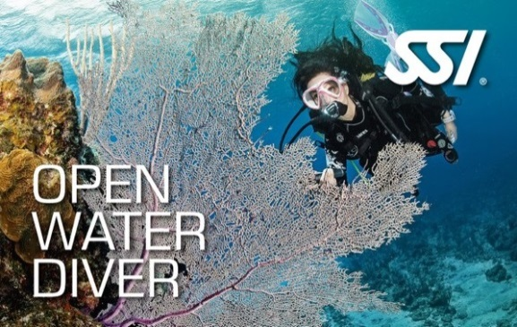
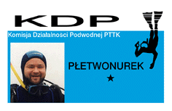
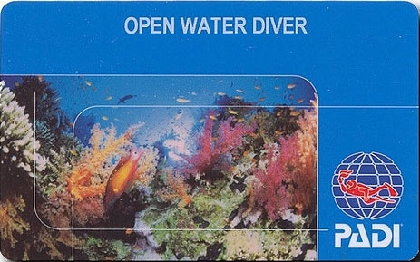
Porównanie systemów szkolenia nurków rekreacyjnych w trzech najbardziej znanych w Polsce organizacjach nurkowych- PADI, SSI i CMAS
Płetwonurek P1-Diver*, Open Water Diver SSI, Open Water Diver PADI

Slide 12
Porównanie systemów szkolenia nurków rekreacyjnych w trzech najbardziej znanych w Polsce organizacjach nurkowych- PADI, SSI i CMAS
Organizacja | Nazwa stopnia w organizacji | Ilość nurkowań szkoleniowych | Skrócony przebieg szkolenia | Uprawnienia | Wymagania | Uwagi
PADI | OWD | 5 nurkowań na basenie i 4 nurkowań na wodach otwartych | Teoria - książka lub nauka on line. 5 modułów basenowych z ćwiczeniami. Min. 4 nurkowania szkoleniowe na wodach otwartych do gł. 18m. Pływanie z kompasem po powierzchni i puszczanie bojki | Nurkowanie do 18m | Wiek od 15 lat | Można 5 nurkowań w wodach baseno podobnych
SSI | OWD | 5 nurkowań na basenie i 4-5 nurkowań na wodach otwartych | Teoria-on line. 5 modułów basenowych z ćwiczeniami. 5 nurkowań szkoleniowych na wodach otwartych do gł 18m . Puszczanie bojki i pływanie z kompasem po powierzchni | Nurkowanie do 18m | Wiek od 15 lat | Można 5 nurkowań robić w wodach basenopodobnych. Instruktor może dodać 20% dodatkowych ćwiczeń
KDP CMAS | P1 | 2 nurkowania na basenie i 7 nurkowań na wodach otwartych | Teoria-książka. 9 nurkować szkoleniowych. Sporo ćwiczeń z pływalności, elementy ratownictwa podwodnego. Nauka pływania w ABC | Nurkowanie do 20m | Wiek od 14 lat | Można wszystkie 9 nurkowań robić w wodach otwartych

Slide 13
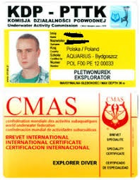
Porównanie systemów szkolenia nurków rekreacyjnych w trzech najbardziej znanych w Polsce organizacjach nurkowych- PADI, SSI i CMAS
Płetwonurek Explorator, Advanced Open Diver SSI, Advanced Open Water Diver PADI

Slide 14
Porównanie systemów szkolenia nurków rekreacyjnych w trzech najbardziej znanych w Polsce organizacjach nurkowych- PADI, SSI i CMAS
Organizacja | Nazwa stopnia w organizacji | Ilość nurkowań szkoleniowych | Skrócony przebieg szkolenia | Uprawnienia | Wymagania | Uwagi
PADI | Advanced PADI | 5 nurkowań na wodach otwartych | Teoria - książka lub nauka on line. 5 różnych nurkowań szkoleniowych będących pierwszymi nurkowaniami danej specjalizacji. Obowiązkowe są nurkowanie głębokie, nocne i nawigacyjne | Nurkowanie do 30m | Wiek od 15 lat | Nurkowania bezdekompresyjne
SSI | Advanced Adventurer SSI | 5 nurkowań na wodach otwartych | Teoria-on line. 5 różnych nurkowań szkoleniowych w tym nurkowanie ze specjalizacji Deep i nawigacji | Nurkowanie do 30m | Wiek 15 lat | Nurkowania bezdekompresyjne
KDP CMAS | Ppłertwonurek Explorator PE | 4 nurkowania na wodach otwartych | Teoria i 4 nurkowania z elementami poprawnego trymowania , pływania żabką i puszczaniem bojki | Nurkowyższym stopniu wanie do 30m z partnerem o | Wiek od 15 lat. Posiadanie specjalizacji nocnej i nawigacyjnej. Min 15 nurkowań po stopniu P1 | Nurkowanie do 30m bezdekompresyjne

Slide 15
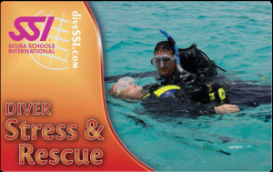
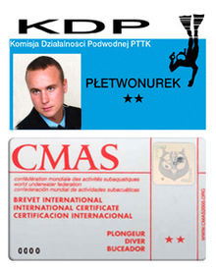
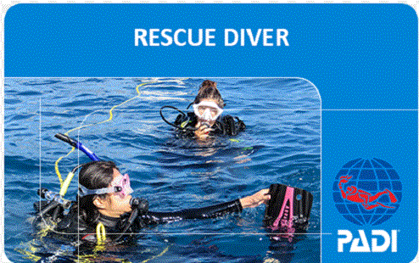
Porównanie systemów szkolenia nurków rekreacyjnych w trzech najbardziej znanych w Polsce organizacjach nurkowych- PADI, SSI i CMAS
Stopień P2-Diver**, Rescu Diver PADI + Deep, Stess & Rescue SSI

Slide 16
Porównanie systemów szkolenia nurków rekreacyjnych w trzech najbardziej znanych w Polsce organizacjach nurkowych- PADI, SSI i CMAS
Organizacja | Nazwa stopnia w organizacji | Ilość nurkowań szkoleniowych | Skrócony przebieg szkolenia | Uprawnienia | Wymagania | Uwagi
PADI | Rescue Diver PADI + specjalizacja Deep | 4 nurkowania szkoleniowe + zajęcia powierzchniowe + 3 nurkowania do specjalizacji Deep | Zajęcia teoretyczne. 10 ćwiczeń ratowniczych - obejmujące procedury związane z autoratownictwem oraz procedury pomocy innemu nurkowi + 2 scenariusze ratownicze - symulowane akcje ratownicze | Nurkowanie do 40m ale dopiero po ukończeniu specjalizacji Deep | Wiek od 15 lat. Minimum 20 nurkowań | Do certyfikacji konieczne jest ukończenie kursu pierwszej pomocy. Część ćwiczeń można robić w basenie
SSI | Stress & Recscue SSI + specjalizacja Deep | 3 nurkowania szkoleniowe + zajęcia powierzchniowe + 3 nurkowania do specjalizacji Deep | Teoria-on line. Ćwiczenia ratownicze pod wodą i na powierzchni + 1 scenariusz akcji ratowniczej | Nurkowanie do 40m ale dopiero po ukończeniu specjalizacji Deep | Wiek 15 lat. Minimum 20 nurkowań. | Część ćwiczeń można robić w basenie. Do certyfikacji konieczne jest ukończenie kursu pierwszej pomocy.
KDP CMAS | Płetwonurek P2 | 12 nurkowań szkoleniowych | Spora dawka teorii. Nurkowania szkoleniowe z zakresu autoratownictwa, ratownictwa podwodnego i ratownictwa powierzchniowe.go + 4 nurkowania w zakresie 30-40m | Nurkowanie do 40m | Wiek od 16 lat. Posiadanie kursu PE + dodatkowo 5 nurkowań po tej specjalizacji | Nurkowanie do 40m bezdekompresyjne

Slide 17
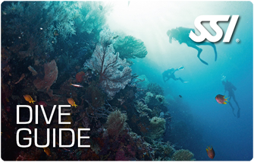
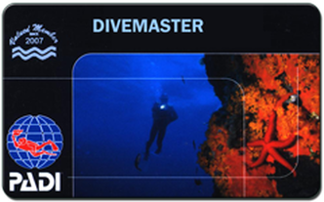
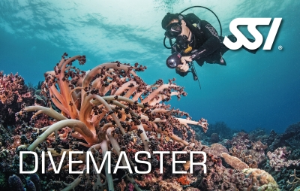
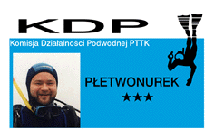
Porównanie systemów szkolenia nurków rekreacyjnych w trzech najbardziej znanych w Polsce organizacjach nurkowych- PADI, SSI i CMAS
Stopień P3-Diver***, Dive Master PADI, Dive Guide + Dive Master SSI

Slide 18
Porównanie systemów szkolenia nurków rekreacyjnych w trzech najbardziej znanych w Polsce organizacjach nurkowych- PADI, SSI i CMAS
Organizacja i nazwa stopnia | Ilość nurkowań | Skrócony przebieg szkolenia | Uprawnienia | Wymagania | Uwagi
PADI Dive Master | 4 nurkowania basenowe i 8 nurkowań na wodach otwartych | 12 wykładów teoretycznych zakończonych egzaminem. Ćwiczenia praktyczne na basenie i wodach otwartych, w tym m.in. asysty przy kursach podstawowych i zaawansowanych, zaliczenie wszystkich ćwiczeń z kursu podstawowego w jakości demonstracyjnej. Zaliczenie sprawdzianu z ratownictwa, sprawdzianu pływackiego i wykonanie mapki podw. akwenu. | Nurkowanie do 40m, prowadzenie grup nurkowych, szeroka pomoc w zajęciach szkoleniowych na basenie i wodach otwartych. Prowadzenie intro diving i nauki nurkowania w ABC | Wiek od 18 lat. Minimum 40 nurkowań przed rozpoczęciem kursu 60 po jego zakończeniu. Posiadać certyfikat AOWD i Rescue | Nurkowanie bezdekompresyjne do 40m
SSI Dive Guid + Dive Master | 10 nurkowań szkoleniowych na kursie Dive Guid | Kurs podzielony na dwa etapy. Dive Guid-przewodnik nurkowy + część druga Dive Master po ukończeniu specjalizacji Science of Diving | Nurkowanie do 40m, prowadzenie grup nurkowych. Nauka nurkowania w ABC. Niewielka możliwość pomocy w zajęciach szkoleniowych | Wiek 18 lat. Minimum 40 nurkowań przed kursem Dive Guida a 50 po jego ukończeniu Ukończone specjalizacje nocna, nawigacja, Deep, Stress & Rescue i Search and Recovery | Nurkowanie bezdekompresyjne do 40m.
KDP CMAS P3 | 10 nurkowań szkoleniowych | Spora dawka specjalistycznej wiedzy. Planowanie nurkowań dekompresyjnych. Prowadzenie grup nurkowych i pomoc przy kursach. Sprawdzian pływacki i realizacja scenariusza ratowniczego | Nurkowanie do 50m, prowadzenie grup nurkowych, niewielka możliwośc pomocy przy szkoleniu | Wiek od 18 lat. Posiadanie stopnia P2 + dodatkowe specjalizacje nitox, suchy skafander i zestawy butlowe. Kurs patofizjologii i pierwszej pomocy. 40 nurkowań po stopniu P2 | Nurkowanie do 50m z dekompresją powietrzną

Slide 19
Porównanie systemów szkolenia nurków rekreacyjnych w trzech najbardziej znanych w Polsce organizacjach nurkowych- PADI, SSI i CMAS
Ścieżki szkoleń- kursy i ilości nurkowań
nurkowania w kursie 7 + 4 + 12 + 10 = 35
KDP CMAS
nurkowania międzystopniowe 15 + 5 + 40 = 60
≠
nurkowania w kursie 4 + 5 + 4 + 10 = 23
PADI
nurkowania międzystopniowe 11 + 16 + 10 = 37
≠
nurkowania w kursie 5 + 5 + 3 + 10 = 23
SSI
nurkowania międzystopniowe 10 + 17 = 27
P2
P3
Łącznie 93 nurkowań na wodach otwartych
P1
PE
PNO PNA
Nitrox Suchy Zestawy butlowe
OWD
AOWD
Rescue
Dive Master
Łącznie 60 nurkowań na wodach otwartych
Deep
OWD
Advanced Adventurer
Stess & Rescue
Dive Guid + Dive Master
Łącznie 50 nurkowań na wodach otwartych
Deep, Nocna, Nawigacja, Search & Recovery

Slide 20
Porównanie systemów szkolenia nurków rekreacyjnych w trzech najbardziej znanych w Polsce organizacjach nurkowych- PADI, SSI i CMAS
Podsumowanie
DM PADI ≠ DM SSI ≠ P3
DM PADI min. 60 nurowań, DM SSI min. 50 nurkowań i nurek P3 min. 93 nurkowania
DM PADI może pomagać przy kursach w szerokim zakresie i prowadzić intro ( po dodatkowym doszkoleniu), DM SSI i P3 mogą pomagać przy kursach w bardzo ograniczonym zakresie i nie mogą prowadzić intro
DM PADI łatwo znajdzie pracę w zagranicznych bazach, DM SSI i P3 tylko jako przewodnik
DM PADI i DM SSI to stopnie łatwo rozpoznawalne na Świecie, stopień P3 słabo znany

Slide 21
Dziękuję za uwagę
Jacek Zachara
www.moana-sub.com.pl
+48 694727188

